Slide 1
Решение показательных уравнений

Slide 2
Цели урока
систематизировать и обобщить знания по теме показательные уравнения
отработать навыки решения уравнений различными способами
применить знания при решении практической задачи

Slide 3
Какая функция называется показательной?
При каком условии показательная функция является возрастающей?
При каком условии показательная функция является
убывающей?
Какие уравнения называются показательными?
При каких значениях а уравнение 2^{х} = а
а) имеет корни
б) не имеет корней
Какие методы решения показательных уравнений вы знаете?

Slide 4
Решить уравнения ( устно)
10^{х} =10 6^{2х} = 6⁴
3^{х} = -30 5^{х} ⋅ 2^{х} = 100
5^{2-х} =125 27^{х} = ⅓
4^{2х} =64 10^{2х+1} =0,1

Slide 5
Каждому уравнению поставьте в соответствие метод его решения
Метод разложения на множители
Графический метод
Метод уравнивания оснований
Метод замены переменной
Метод почленного деления

Slide 6
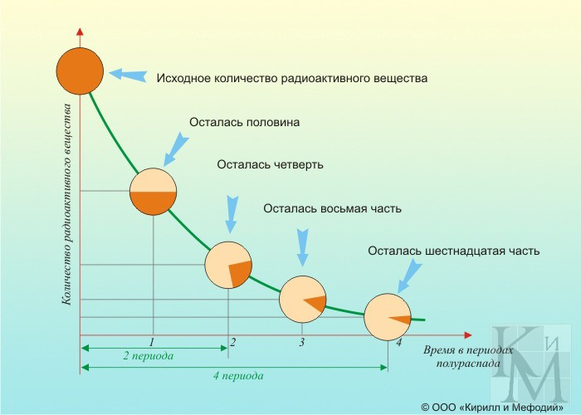
Задача (ЕГЭ, профильный уровень)
В ходе распада радиоактивного изотопа его масса уменьшается по закону m(t)=m₀ 2^{-t/T ,} где m₀ - начальная масса изотопа, t – прошедшее от начала момента время, Т - период полураспада в минутах. В лаборатории получили вещество, содержащее в начальный момент времени m₀ = 156 мг изотопа Z, период полураспада которого Т=8мин. За сколько минут масса изотопа станет равной 39 мг?

Slide 7
1 вариант | 2 вариант

Slide 8
Проверь себя
 | 1 | 2 | 3 | 4 | 5
В-1 | а | б | в | б | а
В-2 | а | б | в | б | а

Slide 9
Домашнее задание
п.12,
№№ 217(2,4), 220(2,4), 223(2,4).

Slide 10
Спасибо за урок

